Slide 1
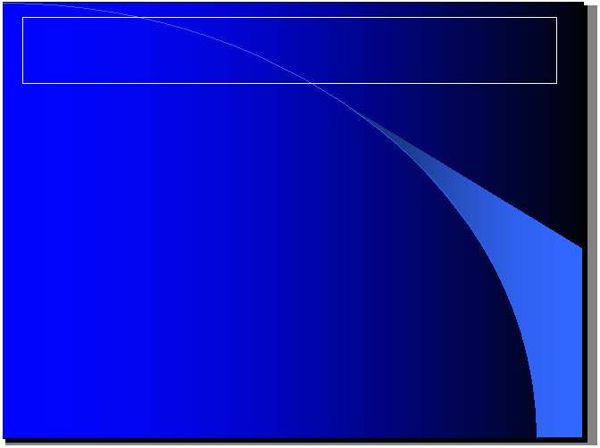
Firewall Policy Analysis Tool
โปรแกรมวิเคราะห์นโยบายไฟร์วอล
อาจารย์ที่ปรึกษา
อ.ธนา หงษ์สุวรรณ
อ.อัครเดช วัชระภูพงษ์
นาย พัทธดนย์ ขมะณะรงค์ 42010224
นาย พิชชา เตียววิริยะกุล 42010229

Slide 2
ทำไมต้องมีโปรแกรมนี้ ?
คุณรู้ได้อย่างไรว่า FIREWALL ที่คุณ Config Policy ไว้นั้นสามารถป้องกัน เครือข่ายของคุณได้จริง

Slide 3
หลักการ ที่ใช้ในการตรวจสอบ
เมื่อคุณต้องการจะตรวจสอบว่า Firewall สามารถกรอง Packet ได้หรือไม่ ก็ต้องทดลองส่ง Packet ผ่าน Firewall เข้าไป

Slide 4
วัตถุประสงค์
ใช้เป็นเครื่องมือ เพื่อทดสอบการทำงาน ของ Firewall ว่ามีการทำงาน
ตรงตามที่ผู้ดูแลระบบต้องการหรือไม่
ช่วยให้ผู้ดูแลระบบ สามารถ Config ค่า Policy ของ Firewallได้อย่าง
มีประสิทธิภาพ เพราะสามารถทดสอบได้ว่า Policy ที่ Config นั้น
สามารถ กรอง หรือป้องกัน Packet ที่ใช้ทดสอบได้หรือไม่

Slide 5
ขอบเขต
1. โปรแกรม ทำงาน บนระบบปฏิบัติการ Unix
2. โปรแกรมสามารถทดสอบ Gateway Firewall ได้เท่านั้น
3. โปรแกรม แบ่งเป็น 2 ฝั่ง คือฝั่ง Traffic Generator
และฝั่ง Packet Detector แต่ละฝั่ง อยู่คนละด้านของ Firewall
4. โปรแกรม สามารถทดสอบ Policy Firewall บนพื้นฐานของ
Protocol TCP/IP

Slide 6
ขั้นตอนการทำงานของโปรแกรม
เปิดโปรแกรม ทางด้าน ฝั่ง Packet Detector ทางด้านหลังของ Firewall ที่จะใช้ทดสอบ
เปิดโปรแกรม Traffic Generator ขึ้นมาอีกฝั่งของ Firewall
Connect ทั้งสอบฝั่งเข้าหากันโดยระบุ IP ของเครื่อง Packet Detectorลงไปให้กับฝั่ง Traffic Generator ซึ่งจะใช้ Protocol TCP port 5555 ในการติดต่อสื่อสารระหว่างกัน ซึ่ง Firewall จะต้อง อนุญาติไว้
ส่งPacket ที่ต้องการทดสอบโดยเลือกตาม Function ที่มีให้
เมื่อส่งครบตามที่ต้องการก็ Close การติดต่อ โดยฝั่ง Packet Detectorจะรายงานให้ทราบว่า มี Packet ใด ที่ผ่าน Firewall มาได้บ้าง

Slide 7
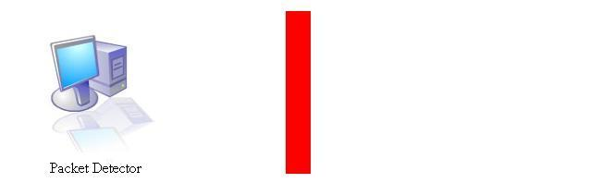
ภาพรวมของการทำงาน
้เ
Firewall
เปิดโปรแกรม ทางด้าน ฝั่ง Packet Detector ทางด้านหลังของ Firewall ที่จะใช้ทดสอบ

Slide 8
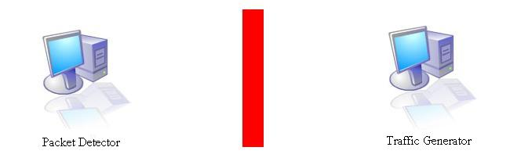
ภาพรวมของการทำงาน
้เ
Firewall
เปิดโปรแกรม Traffic Generator ขึ้นมาอีกฝั่งของ Firewall

Slide 9
ภาพรวมของการทำงาน
้เ
Firewall
3. Connect ทั้งสอบฝั่งเข้าหากันโดยระบุ IP ของเครื่อง Packet Detector

Slide 10
ภาพรวมของการทำงาน
้เ
Firewall
4. ส่งสัญญาณบอก กับฝั่ง Packet Detector ว่าจะส่ง Packet ชนิดใด

Slide 11
ภาพรวมของการทำงาน
้เ
Firewall
5. ทดลองส่ง Packet ผ่าน Firewall โดย Packet ที่ match กับ Rule ก็จะสามารถผ่าน Firewall เข้าไปได้

Slide 12
ภาพรวมของการทำงาน
้เ
Firewall
6. ส่งสัญญาณบอก สิ้นสุดการทดสอบ และออกจากโปรแกรม

Slide 13
ภาพรวมของการทำงาน
้เ
Firewall
7. โปรแกรม ฝั่ง Packet Detector จะทำการรายงานผล Packet ที่สามารถผ่าน Firewall เข้ามาได้ โดยจะแบ่งออกเป็น Function

Slide 14
รูปแบบการโจมตี ที่นำมาใช้ในการทดสอบ
Land Attack
Teardrop Attack
Jolt แบบ udp
4. Winfreeze Attack

Slide 15
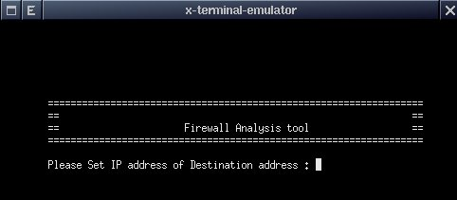
USER INTERFACE
เมื่อ เริ่มโปรแกรม ฝั่ง Traffic Generator ก็จะให้ใส่ IP เครื่อง Packet Detector เพื่อทดสอบว่า เครื่องปลายทางพร้อมทำงาน

Slide 16
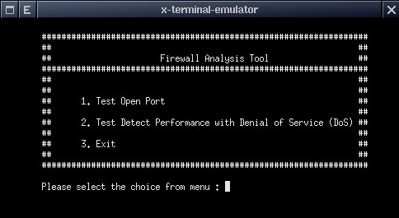
USER INTERFACE
เป็น menu สำหรับ เลือก packet ที่จะส่งไปทดสอบ

Slide 17
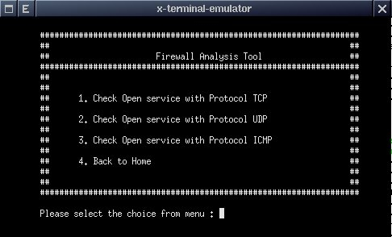
USER INTERFACE
เมื่อเลือก menu open service ก็มี function ให้เลือกดังรูป

Slide 18
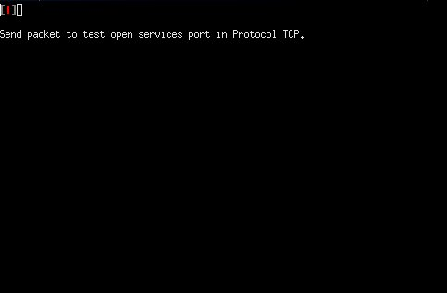
USER INTERFACE
จากรูปเป็นตัวอย่าง การส่ง Packet TCP จากฝั่ง Traffic Generator

Slide 19
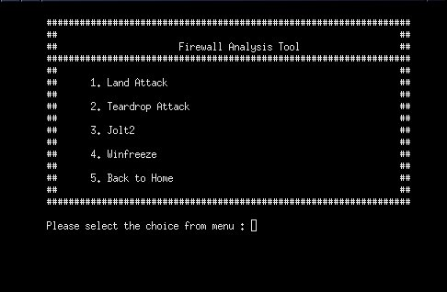
USER INTERFACE
หากเลือก menu ทดสอบการ Dos ก็จะมี function ให้เลือกดังรูป

Slide 20
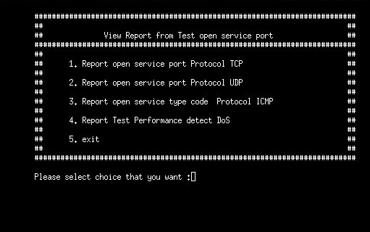
USER INTERFACE
จากรูป เป็น menu สำหรับเลือก function รายงาน ผลฝั่ง Packet Detector

Slide 21

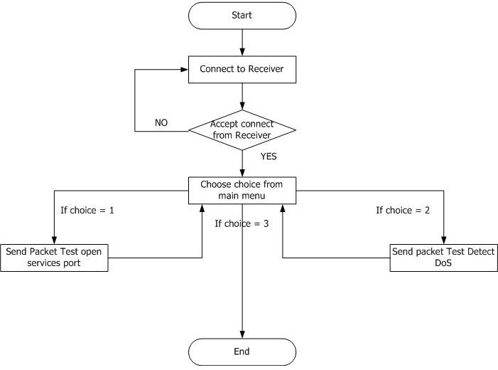
Flow Chart (Traffic generator)

Slide 22
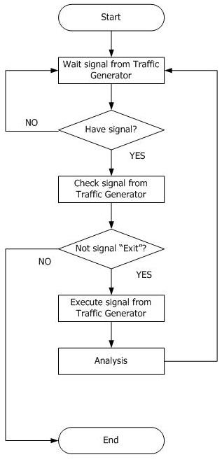
Flow Chart (Packet Detector)

Slide 23
เทคโนโลยี ที่ใช้ในการพัฒนา
- การพัฒนา จะใช้โปรแกรมมิ่ง ด้วย ภาษา C
- การพัฒนา โปรแกรมทั้งหมด จะใช้ระบบปฏิบัติการ Linux

Slide 24
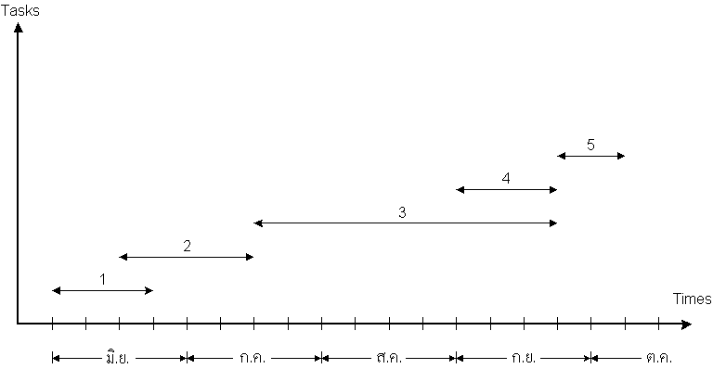
Project Schedule

Slide 25
Project Schedule
1. ศึกษาการทำงาน Protocol TCP/IP
- TCP, UDP, ICMP
- การโจมตี แบบ Dos ผ่าน Protocol TCP/IP

Slide 26
Project Schedule
2. ศึกษาระบบปฏิบัติการ Linux และ Stateful Inspection Firewall
- IPCHAIN
- IPTABLE

Slide 27
Project Schedule
3. ออกแบบโปรแกรม
- ลักษณะการทำงาน
- Algorithm
- Data Structure
- State Diagram, Sequent Diagerm
- Tool ที่ใช้ในการพัฒนา

Slide 28
Project Schedule
เขียนโปรแกรม Firewall Policy Analysis Tool
- เขียนโปรแกรมฝั่ง Traffic Generator ให้สามารถสร้าง packet เพื่อใช้ในการทดสอบ Policy ของ Firewall ได้
- เขียนโปรแกรมฝั่ง Packet Detector ให้คอยจับ Packet ที่ผ่าน Firewall เข้ามาได้ เพื่อจะได้นำมารายงานผลให้ USER ทราบ

Slide 29
Project Schedule
การนำเสนอโครงงาน
  ส่วนของ เอกสารรายงาน
  ส่วนของ การนำเสนอ

Slide 30
ปัญหาและอุปสรรค์
- โปรแกรมถูกแบ่งเป็นสองส่วน
- โปรแกรมตรวจสอบได้แต่ Gateway Firewall
- การโจมตีใจรูปแบบใหม่ๆ เกิดขึ้นเสมอ

Slide 31
ขอบคุณ

